Slide 1

UBND QUẬN LONG BIÊN
TRƯỜNG MẦM NON HOA SỮA
LĨNH VỰC PHÁT TRIỂN THẨM MỸ
HOẠT ĐỘNG ÂM NHẠC
Đề tài: Dạy hát: “Đi xe đạp”
Nghe hát : “Những con đường em yêu”
Trò chơi “Nghe giai điệu đoán tên bài hát”
Lứa tuổi: MGB 3 – 4 tuổi
Giáo viên: Bùi Thị Hoa
Năm học: 2024-2025

Slide 2

PHẦN 1
Dạy hát “Đi xe đạp”

Slide 3

PHẦN 2: Nghe hát

Slide 4

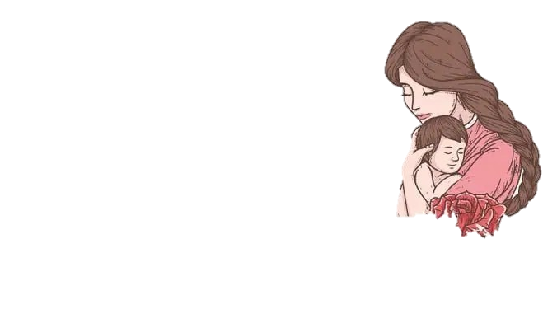
PHẦN 3
Giai điệu yêu thương

Slide 5

Chúc các con nhiều sức khỏe,
chăm ngoan học giỏi

